Slide 1
BIENVENUE SUR NOTRE STAND
WELCOME TO OUR STAND
BIENVENIDO A NUESTRO STAND
WILLKOMMEN AUF UNSEREM STAND
歡迎光臨我們的展位

Slide 2
Le Château Bouissel est implanté sur la plus ancienne et la plus haute terrasse du Tarn.
Le vignoble d’un seul tenant entouré de bois, est cultivé biologiquement depuis plusieurs génération.

Slide 3

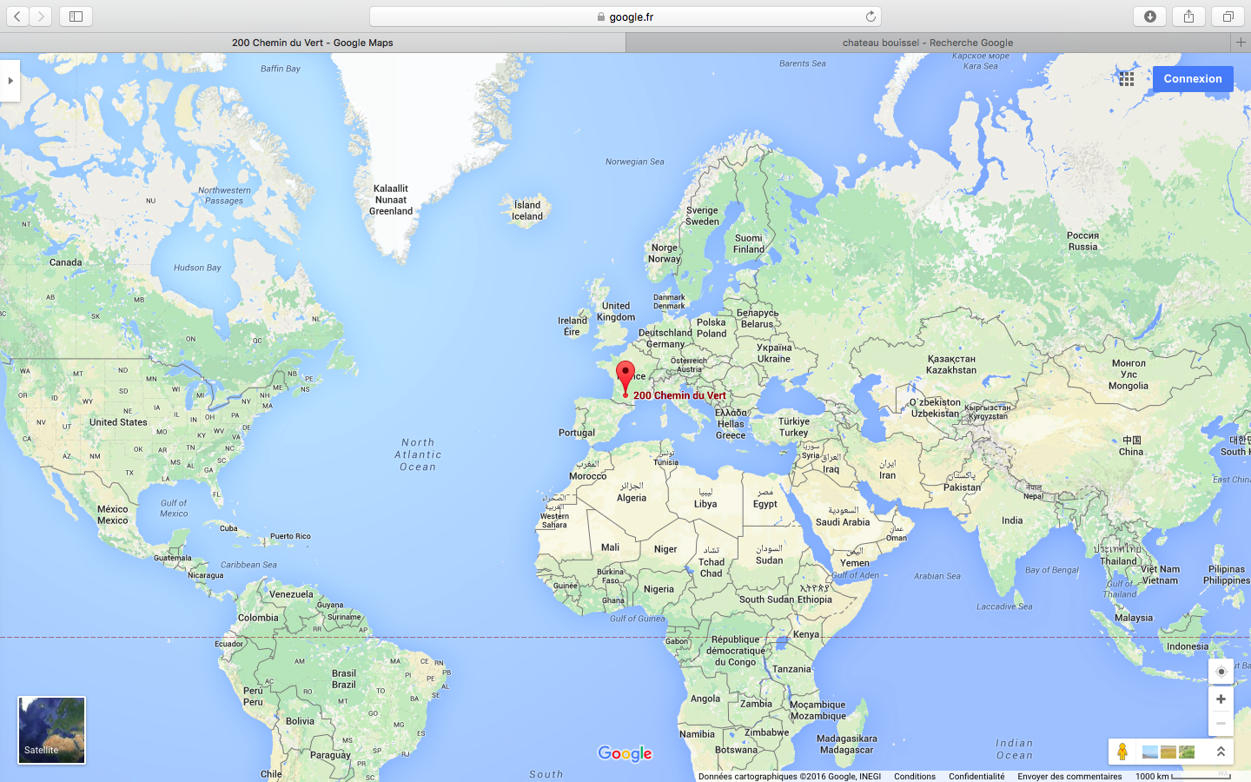
Le Domaine se trouve ici →

Slide 4
Vignoble Biologique

Slide 5
Fronton
Négrette cépage du fronton →

Slide 6
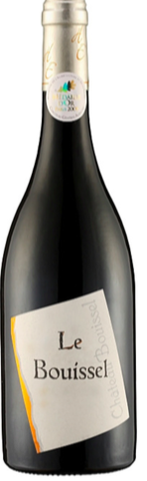
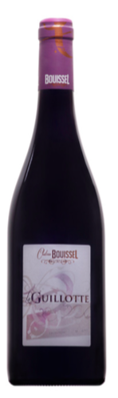
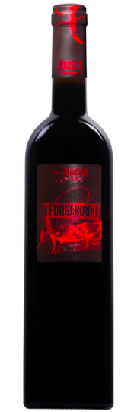
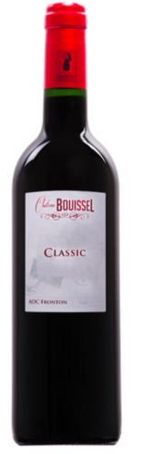

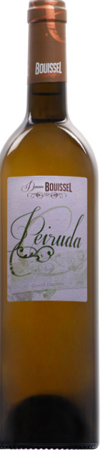
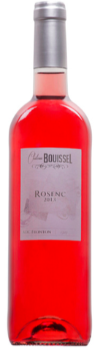
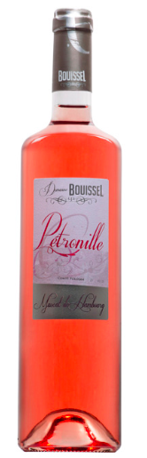
Nos vins
Rouge →
Blanc→
Rosé →

Slide 7

Concours Décanter

Slide 8
Pour passer commande
05 . 63. 30. 10. 49
Contact@chateaubouissel.com

Slide 9
A de suite sur notre Stand !

